Slide 1
让党的主张成为
继续教育阵地最强音
基层党组织建设年活动之宣传党的主张汇报提纲
网络与继续教育党总支 2017.11.29

Slide 2
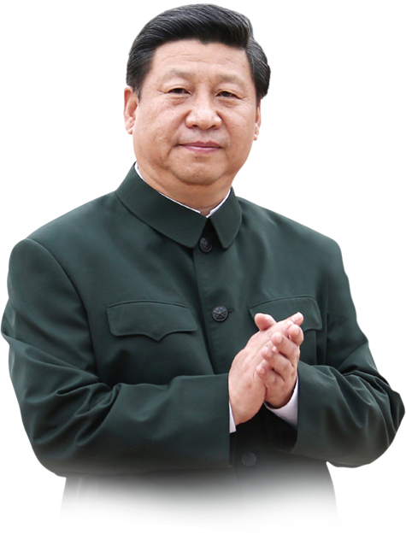
意识形态工作是党的一项极端重要的工作。
网络空间是亿万民众共同的精神家园。网络空间天朗气清、生态良好，符合人民利益。网络空间乌烟瘴气、生态恶化，不符合人民利益。
基层党组织建设成为宣传党的主张、贯彻党的决定、领导基层治理、团结动员群众、推动改革发展的坚强战斗堡垒。
习近平总书记的重要论述

Slide 3
学院基本情况
学院党总支下设三个教师党支部，有教师党员
25人，占在编教职工总人数的74.2%。
学院现有各类在籍继续教育学生10万余人，分
布在全国20个省（区）的122个校外学习中心（教学
站点）。

Slide 4
一、旗帜鲜明抓导向 二、铸魂补钙抓学习 三、精准管理抓制度 四、净化阵地抓教育
基层党组织建设年活动之宣传党的主张汇报提纲

Slide 5
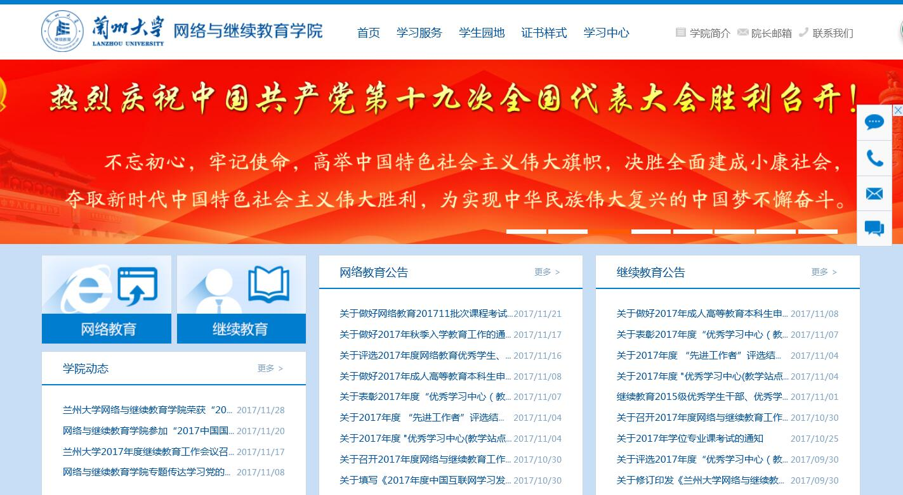
一、旗帜鲜明抓导向
举措一：媒体技术
通过学院网站主页、 微信群、微博、兰大e学等宣传社会主义核心价值观、习近平系列讲话精神、十九大精神，以及院训、办学理念、办学宗旨为核心内容的学院文化。丰富了思想政治教育的形式与内涵，提高吸引力和感染力，发挥“弘扬主旋律、传播正能量，提振精气神、增强凝聚力”的作用。

Slide 6
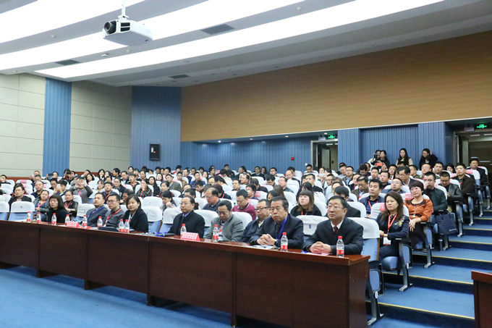
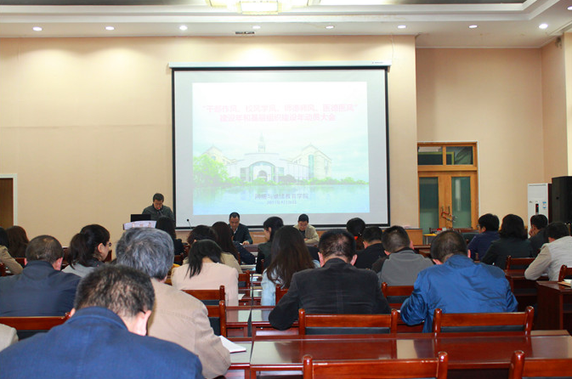
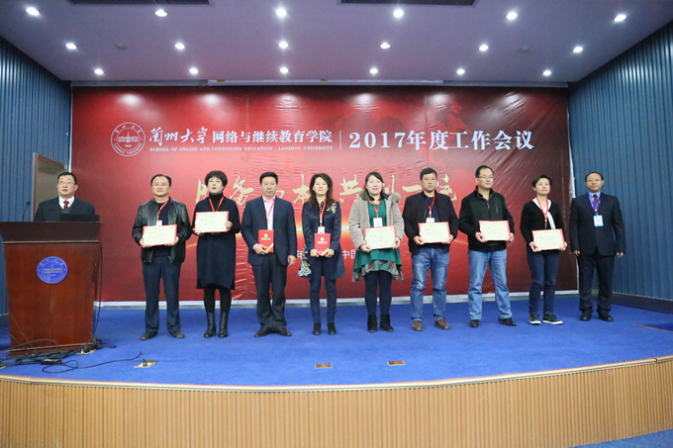
一、旗帜鲜明抓导向
举措二：召开会议
召开2017年度继续教育工作会议；集中理论学习23次（党总支中心组学习、全体教职工集体学习、党支部党员集体学习）。

Slide 7
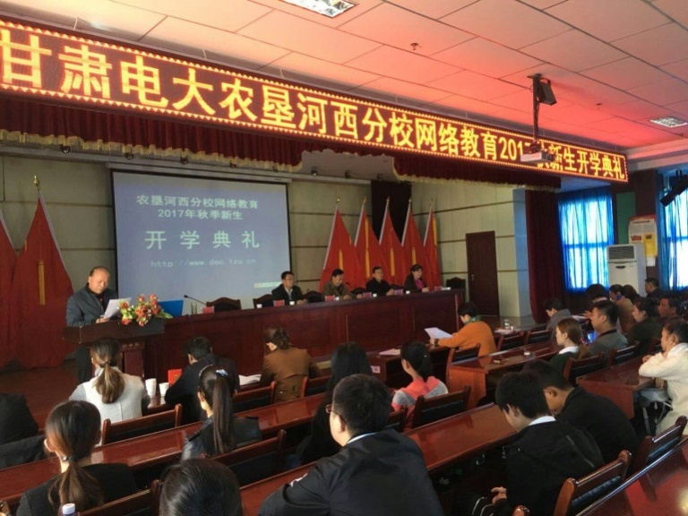
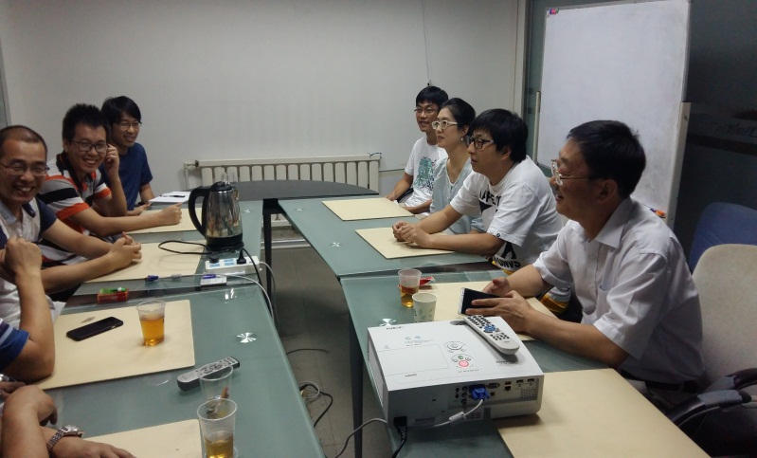
一、旗帜鲜明抓导向
举措三：走访交流
利用学院考试、教学检查等走访学习中心，
宣传党的主张，传达全国思政会议精神及学校继续教育事业发展的新思路、新要求。

Slide 8
一、旗帜鲜明抓导向
主要方面 | 存在的问题 | 整改措施 | 责任人 | 完成时间
“两学一做”学习教育方面 | 1“两学一做”与“落实思政会精神”“作风建设年”等工作要求的梳理整合不够 | 研究各项工作的关联性，对相关工作要求进行梳理，统筹安排 | 苟克鼎 | 201705
 | 2“两学一做”常态化工作在学院层面缺乏制度指导和监督依据 | 制定《网络与继续教育学院“两学一做”常态化制度化工作细则》，并监督实施
中层党组织建设方面 | 对学院党建制度体系没有全面梳理，重点不突出 | 梳理学院党建制度体系，编制学院党建工作制度汇编。 | 苟克鼎 | 201706
 | 党总支、支部工作制度不完善 | 1.建立党总支委员联系支部制度 | 苟克鼎 | 201711
 |  | 2.完善“三会一课”制度
 |  | 3.建立党支部年终考评制度
 |  | 4.建立支部民主评议党员办法
 |  | 5.指导支部创新项目立项
党支部建设方面 | 组织生活需进一步规范 | 1.党总支委员联系支部，全程督促、指导支部工作 | 张军儒 齐志国 安志军 | 201711
 |  | 2.对党支部委员进行业务培训
 |  | 3.建立《党员个人参加重要集体活动记实簿》
 | 支部组织生活形式单一 | 1.在书记、班子成员讲党课的基础上，邀请相关专家作专题辅导报告 | 张军儒 齐志国 安志军 | 201710
 |  | 2. 在全体党员中开展法制教育
 |  | 3.继续开展继续教育、管理知识讲座
 |  | 4.组织党员继续赴红色教育基地参观学习，接受革命传统教育
党员教育管理方面 | 党员的先锋模范作用没有得到充分发挥 | 按照“基层组织建设年”活动的 要求，建立责任清单、任务清单、问题清单，强化督促指导 | 苟克鼎 田中禾 齐志国 张军儒 杜 林 | 201711
发展党员工作方面 | / | / |  | /
基础保障方面 | 兼职党务工作的激励 机制缺乏 | 1.学院拟对优秀党务工作者进行表彰奖励 | 苟克鼎 田中禾 | 201707
 |  | 2.建议学校在津贴分配中对兼职党务工作者予以体现
 |  | 3.建议学校在没有副书记的党总支增设党务专干
举措四：建立清单
根据中央巡视、校内巡察及基层组织建设年活动形成责任清单、任务清单、问题清单，明确责任人、时间节点和完成时限，加强落实情况督察，规范纪实档案管理，推动清单任务落实。

Slide 9
二、铸魂补钙抓学习
举措一：建立制度
制定或修订了《贯彻执行“三重一大”决策制度的实施细则》《党政联席会议议事规则》《党务院务公开制度》《总支中心组学习制度》《党总支委员联系党支部工作制度》《党支部委员职责》《干部日常谈心谈话制度》《入党积极分子培训工作暂行办法》《落实意识形态工作责任制实施办法》等。

Slide 10
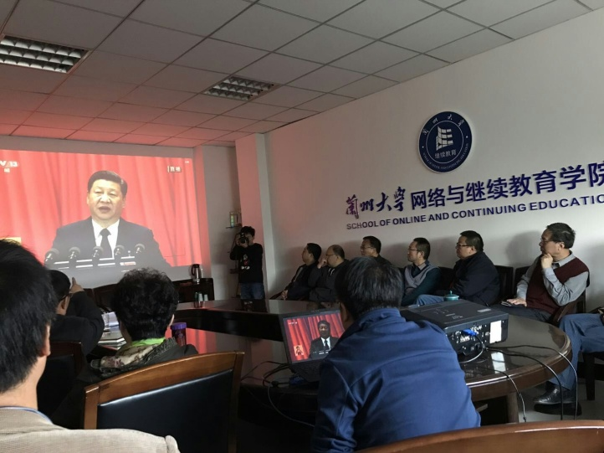
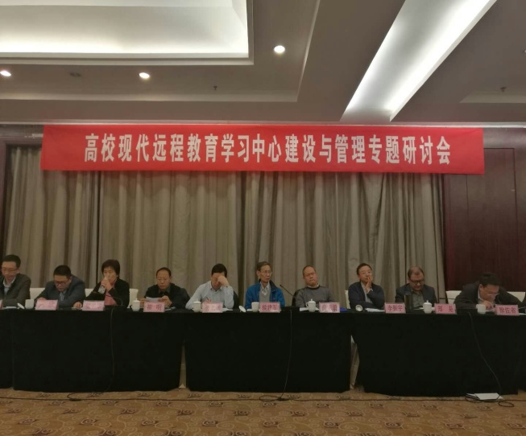
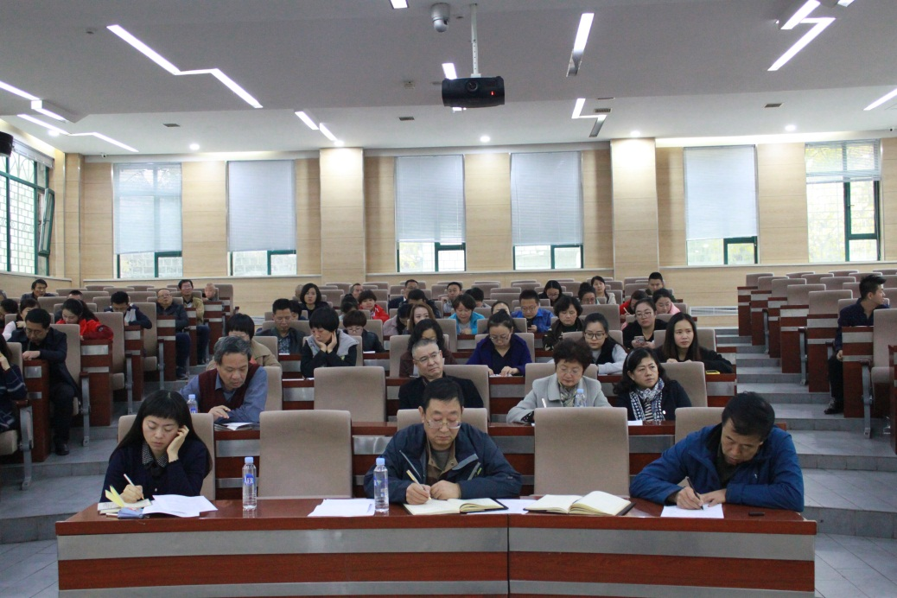
二、铸魂补钙抓学习
举措二：学习型党组织建设
强化学院中心组理论学习。 强化干部职工政治思想教育。
强化党员教育。
科级以上干部利用教育在线平台学习。

Slide 11
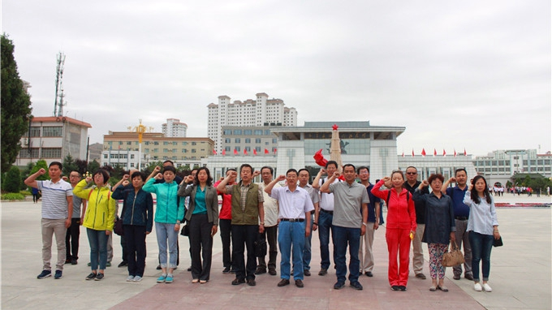
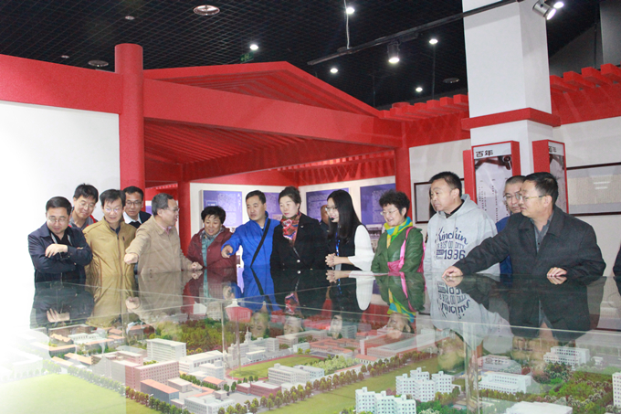
二、铸魂补钙抓学习
举措三：开展主题活动
1、组织全体党员赴会宁开展重温党的光荣历史和奋斗历程，继承优良传统、牢记宗旨使命，坚定理想信念教育。
2、参观校史馆，感受历代兰大人扎根西部、在欠发达地区办高水平大学的博大胸怀和高贵品质。

Slide 12
三、精准管理抓制度
制定了比较完善的宣传及意识形态工作管理制度并严格执行。
门户网站和 新媒体均由专人管理，信息发布严格执行学院《落实意识形态工作责任制实施办法》《门户网站信息管理办法》和《信息发布工作流程》，并要求详细填写各类《信息发布登记表》，拟发布的业务内容经主管院领导审核，涉及意识形态的内容还须经党总支书记审核后发布。

Slide 13
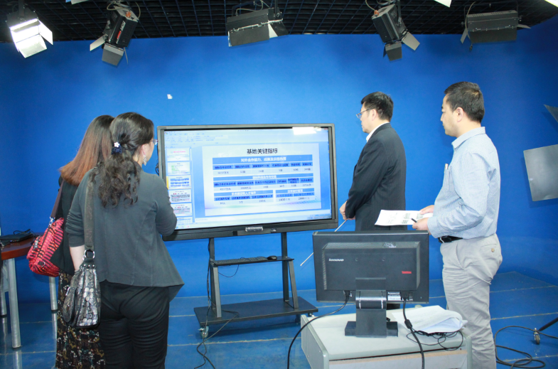
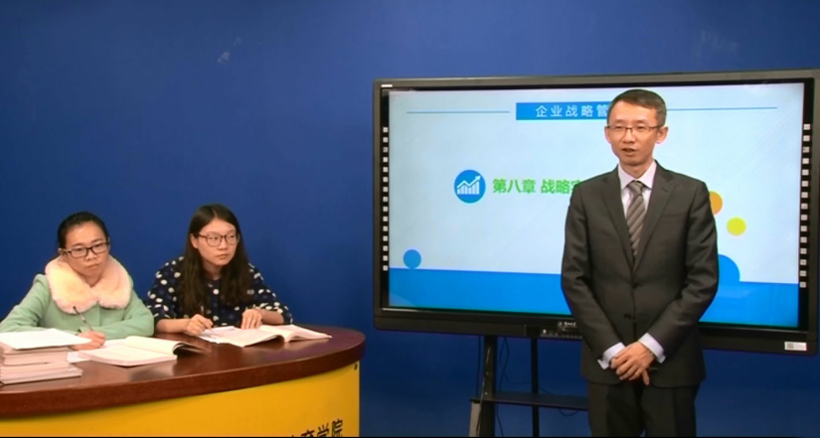
四、净化阵地抓教育
举措一：课堂教学管理
自建和引进相结合，一年内更新所有思政网络课程，促进十九大精神和习近平新时代中国特色社会主义思想融入教学全过程。提高网络思政课程的时效性和针对性。

Slide 14
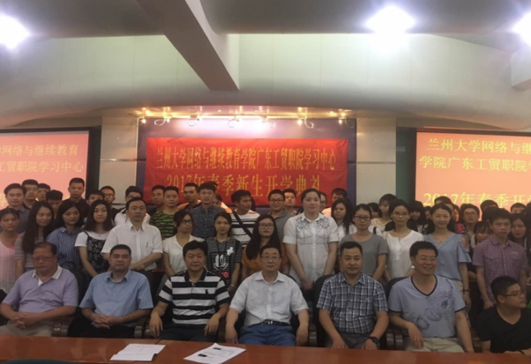
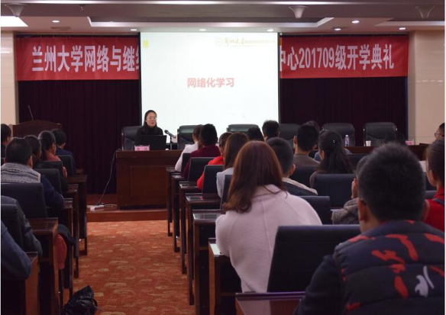
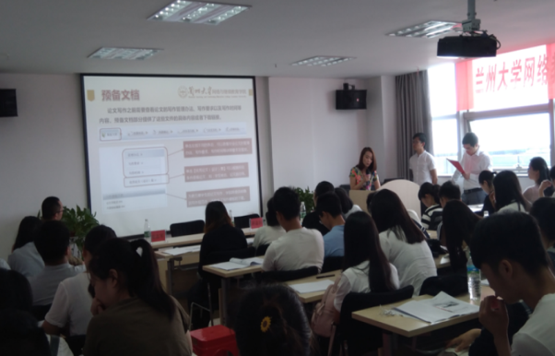
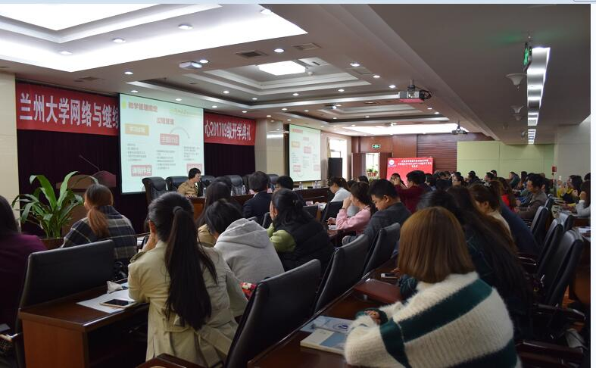
四、净化阵地抓教育
举措二：校园文化建设
学院通过新生入学教育、优秀
校友事迹征集、学习中心及学生评优
表彰、学习中心工作会议、班主任和辅导教师培训会等活动的开展，宣传党的主张、选树先进典型、凝聚发展共识。

Slide 15
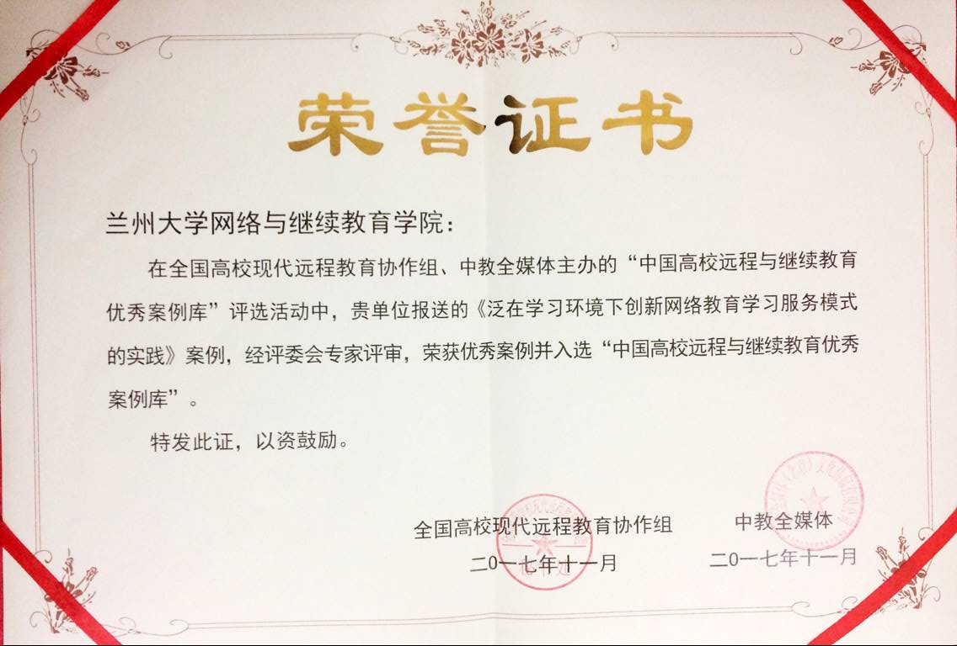
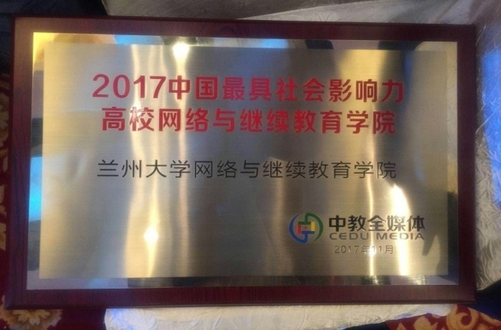
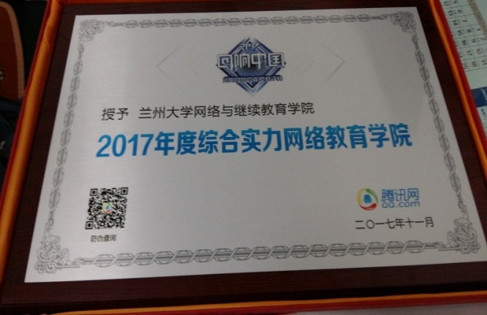
“2017年度综合实力网络教育学院”
五、取得成绩
“2017中国高校远程与继续教育优秀案例库”
“2017中国最具社会影响力院校”

Slide 16
习近平总书记指出：
推进全面从严治党，必须做好抓基层、打基础的
工作，使每个基层党组织都成为坚强战斗堡垒！

Slide 17
感谢聆听！

